Slide 1
실습문제 9장 2번 몬스터 월드 3 확장 실행결과
1923568 곽류진

Slide 2
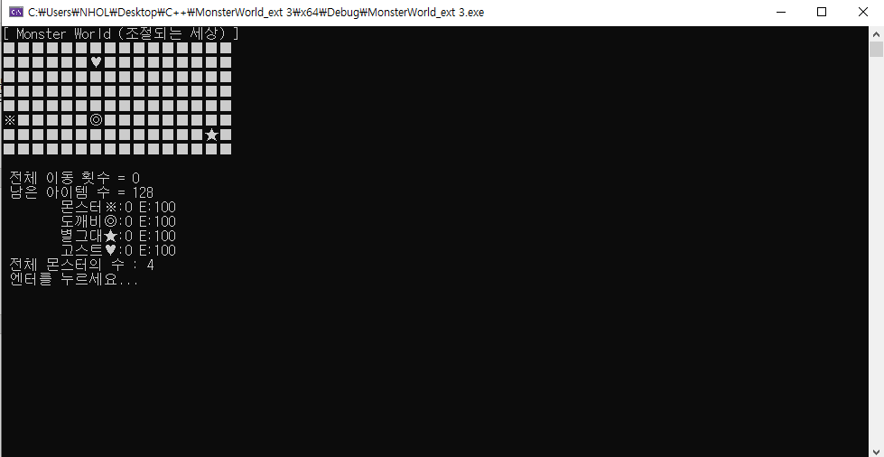
실행 시작 화면

Slide 3
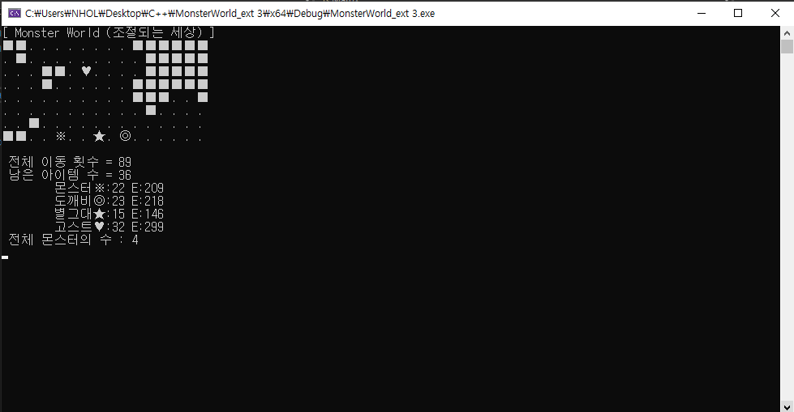
실행 중

Slide 4
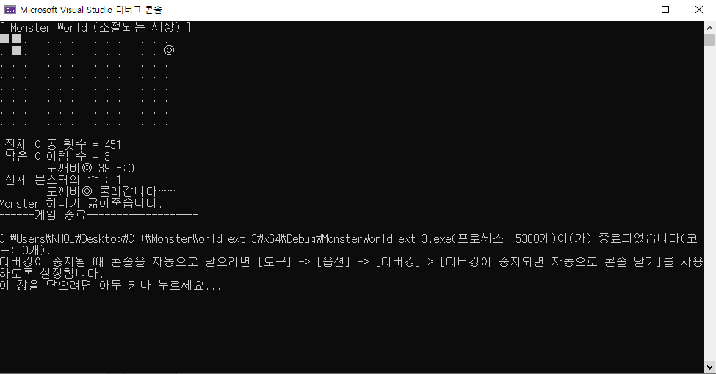
실행 결과

